Slide 1


ADVENTURE WORKS CYCLES
PORTADA
Reporte Financiero
Mercado EE.UU

Slide 2

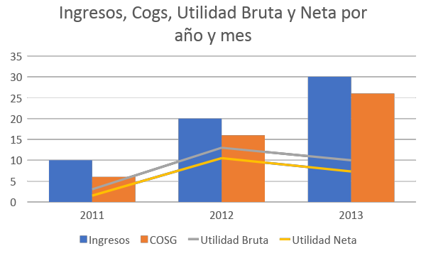
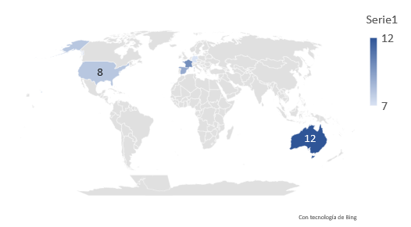

TOTAL CANTIDAD VENDIDA
XXXX MIL
TOTAL CLIENTES
XXXX MIL
TOTAL COGS
XXXX MIL
TOTAL ORDENES
XXXX MIL
Categoria y Subcategoria | Utilidad Bruta | Utilidad Neta
+Accesorios | $xxxx | $xxxx
+Bicicletas | $xxxx | $xxxx
+Ropa | $xxxx | $xxxx
Total: | $xxxx | $xxx
AÑO
2012
2013
2014
CATEGORIAS
xxx
xxx
xxx
SUB-CATEGORIAS
Margen Bruto
Margen Neto
% COGS
Ratio Costo Operacional

Slide 3
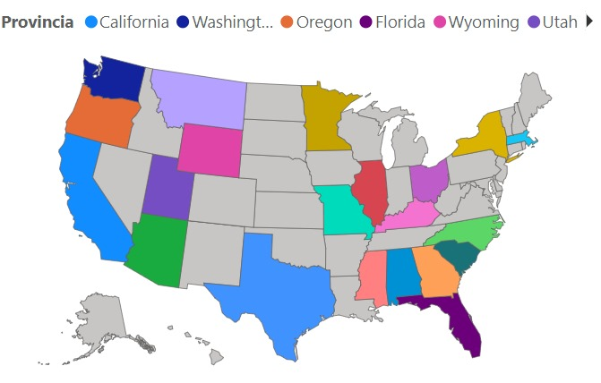
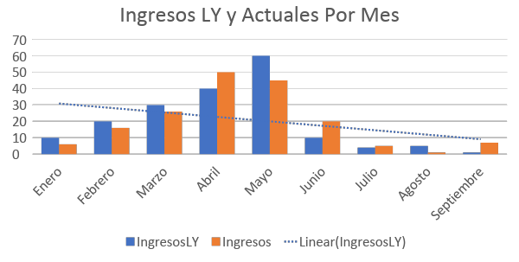
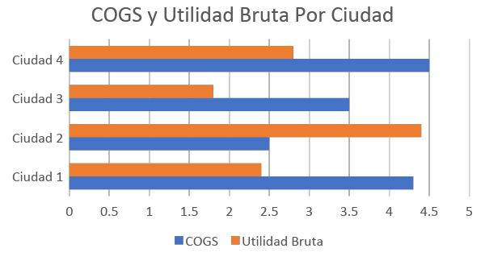
TOTAL CANTIDAD VENDIDA
XXXX MIL
TOTAL CLIENTES
XXXX MIL
TOTAL COGS
XXXX MIL
TOTAL ORDENES
XXXX MIL
Provincia y Ciudad | Ingresos | COGS | Utilidad Bruta | Utilidad Neta | Margen Bruto | Margen Neto | Costo Envios
+California | $xxxx | $xxxx | $xxxx | $xxxx | $xxxx | $xxxx | $xxxx
+Utha | $xxxx | $xxxx | $xxxx | $xxxx | $xxxx | $xxxx | $xxxx
+Minessota | $xxxx | $xxxx | $xxxx | $xxxx | $xxxx | $xxxx | $xxxx
Total: | $xxxx | $xxxx | $xxxx | $xxx | $xxxx | $xxxx | $xxxx
AÑO
2012
2013
2014
CATEGORIAS
xxx
xxx
xxx
SUB-CATEGORIAS

